Slide 1
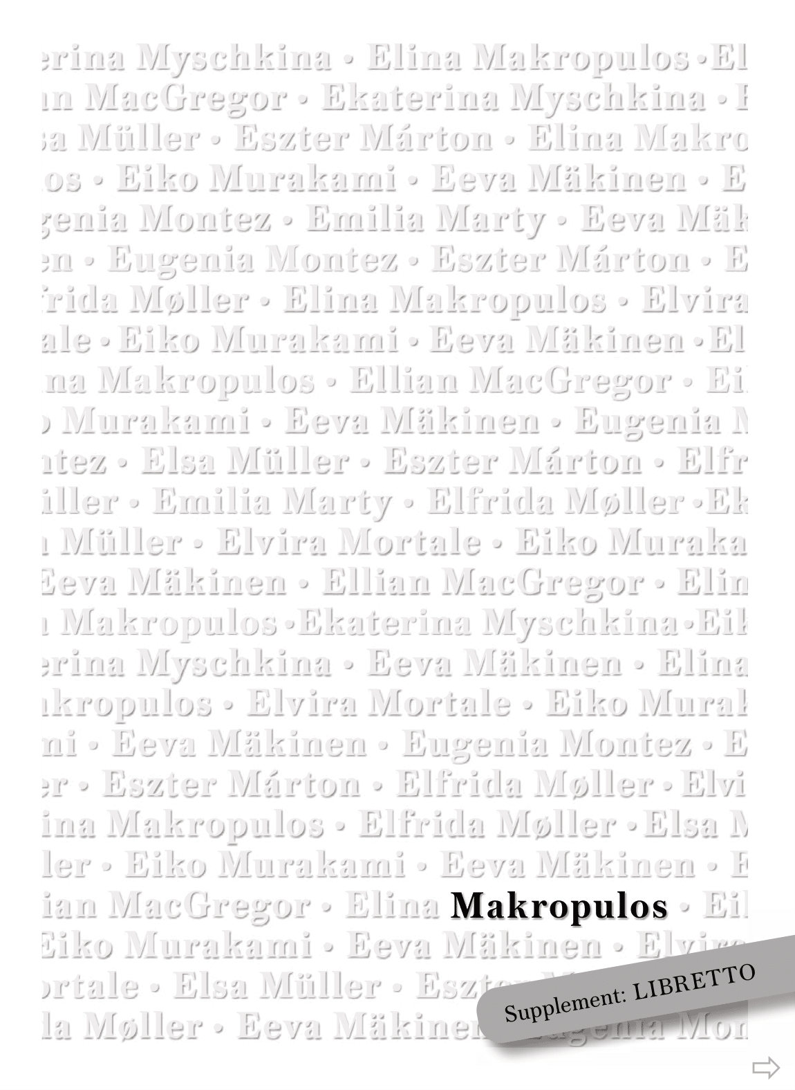

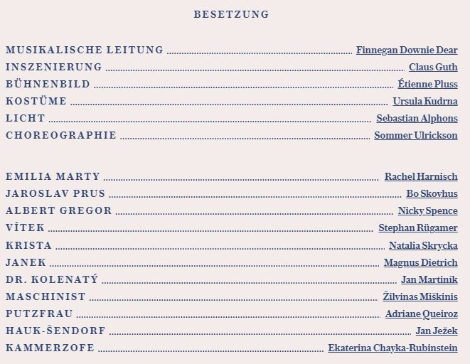

Slide 2
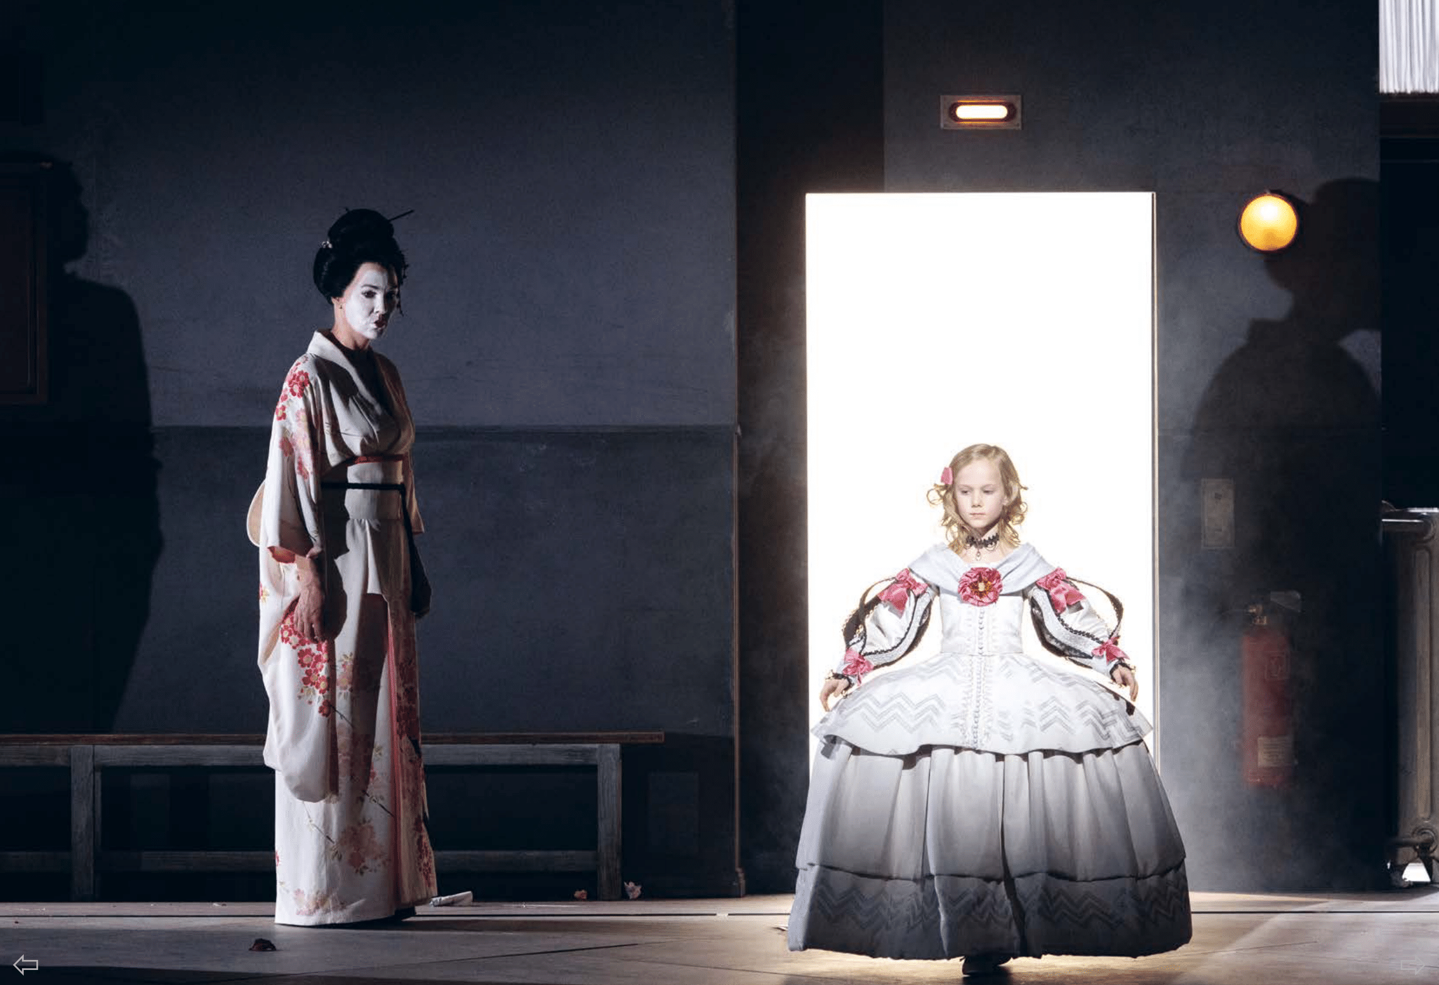
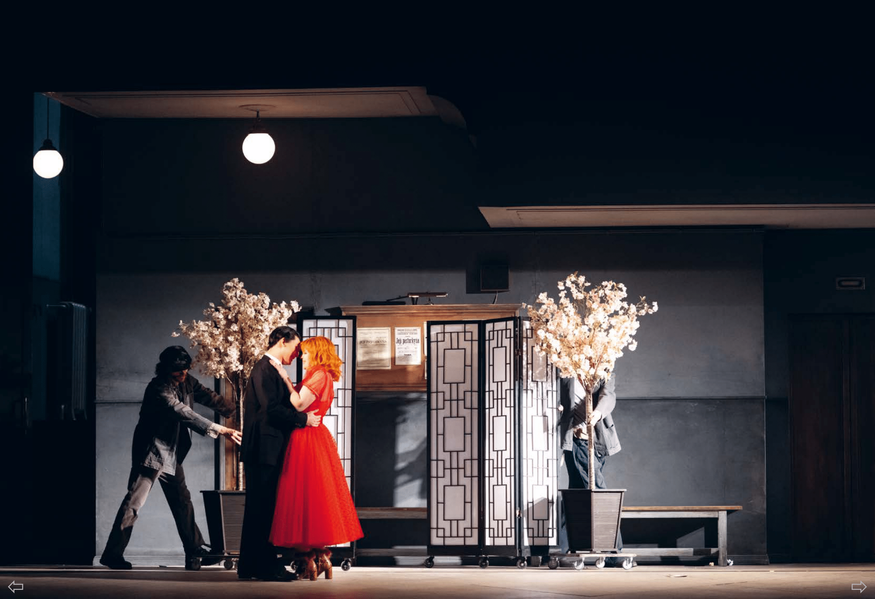
第一幕
在博士的办公室里 科莱纳蒂。 办公室主任维特克正在为格雷戈尔和普鲁斯之间拖了一百年的遗产之争整理档案，即将了结。 阿尔伯特·格雷戈尔不耐烦地等待着博士的归来。 Kolenatýs 从法庭上打听了审判的情况。 Vítek 的女儿 Krista 是当地剧院的一名年轻歌手，她冲进办公室向她的父亲吹嘘着名歌剧演员 Emilia Marty，此后不久，她与 Dr. 约会。 Kolenatý 一同上场。 她想了解更多有关 Gregor–Prus 案的信息。 Kolenatý 报道：审判是关于普鲁斯男爵的继承权，他于 1827 年死于无子。 他的堂兄埃默里希·普鲁斯 (Emmerich Prus) 和一位名叫费迪南德·格雷戈尔 (Ferdinand Gregor) 的年轻人为争夺他的卢科夫庄园而争吵不休，格雷戈尔的继承权来自一项口头法令，据此麦格雷戈先生将继承他的财产。 阿尔伯特，最后的格雷戈里，只有出示书面遗嘱才能胜诉。 奇怪的是，马蒂可以准确描述遗嘱的位置和内容：普鲁斯男爵将他的财产遗赠给了私生子费迪南德格雷戈尔。 他的母亲是一位名叫埃利安·麦格雷戈 (Ellian MacGregor) 的歌手。 Kolenatý 不相信她，但 Gregor 强迫他调查此事。 阿尔伯特格雷戈尔对马蒂着迷并骚扰她。 她告诉他他能为她做些什么：她正在寻找他一定是从老普鲁斯那里继承来的希腊手稿。 Kolenatý 在对手 Jaroslav Prus 的房子里找到了遗嘱，并与他一起返回。 仍然需要澄清的是，费迪南德格雷戈尔是否真的是普鲁斯男爵的儿子。 Emilia Marty 想要给 Kolenatý 一份旧文件，以提供证据
第二幕
在剧院演出之后。 一位清洁女工和一位机械师谈论 Marty，它在这里取得了巨大的成功。 几个仰慕者在等着她：Jaroslav Prus、Vítek 和 Albert Gregor。 最后是 Prus 的儿子 Janek，他刚刚发现他的未婚妻 Krista 想要和他分手，因为这门艺术。 马蒂冷漠或粗鲁地回应所有赞美。 她只给了疯老头豪克-森多夫一个吻。 他相信他从她身上认出了歌手 Eugenia Montez，五十年前他与她有过一段恋情。 艾米莉亚向他展示了自己。 雅罗斯拉夫·普鲁斯 (Jaroslav Prus) 在文件中发现了情书，均署名 E.M. 他认为，有问题的继承人不是 Ellian MacGregor 的母亲，而是 Elina Makropulos——他在旧的洗礼登记册上找到的这个名字。 结果，所有权将不再属于格雷戈尔，而是继续授予普鲁斯。 他还提到了一份他发现但不想放弃的密封的希腊文件。 艾米莉亚·马蒂只能说服他以一夜情为代价把文件交给她
第三幕 在旅馆里。 在他们一起度过的那个晚上之后，雅罗斯拉夫·普鲁斯将密封的文件交给了艾米莉亚。 他被她的冷漠击退了。 他收到一封信，上面写着他儿子的遗言：Janek 出于对 Emilia Marty 的单恋而开枪自杀。 她没有表现出任何情绪。 Hauk-Šendorf 再次出现。 他想和她一起逃到西班牙，她自然而然地同意了。 离开的标志是博士的出现。 Kolenatý、Gregor、Prus、Vítek 和 Krista 阻止了比赛。 她被指控伪造文件：她给克里斯塔的亲笔签名和据称是旧文件上的签名是一样的。 此外，她的良心上还有 Janek。 搜查她的行李后发现了更多的罪证，艾米莉亚·马蒂终于不得不揭开她的秘密：她的名字叫艾琳娜·马克罗普洛斯，她于 1585 年出生在克里特岛。 她的父亲 Hieronymus Makropulos 是布拉格的一名炼金术士，也是鲁道夫二世皇帝的私人医生。他不得不在她身上测试一种长生不老药，这种药本可以让她长生不老。 然后她陷入昏迷，她的父亲进了监狱。 一周后，她醒来并逃走了。 从那以后，她有了很多名字，包括 Ellian MacGregor 和 Eugenia Montez。 她将她父亲的食谱留给了普鲁斯男爵，他是她唯一爱过的男人，并且与他育有一个儿子费迪南德。 现在丹药的效果已经过期了。 为了再活 300 年，她一直在寻找食谱。 她现在已经意识到她想屈服于有限，并将长生不老药的配方交给克丽丝塔，她拿走了并烧掉了。

Slide 3
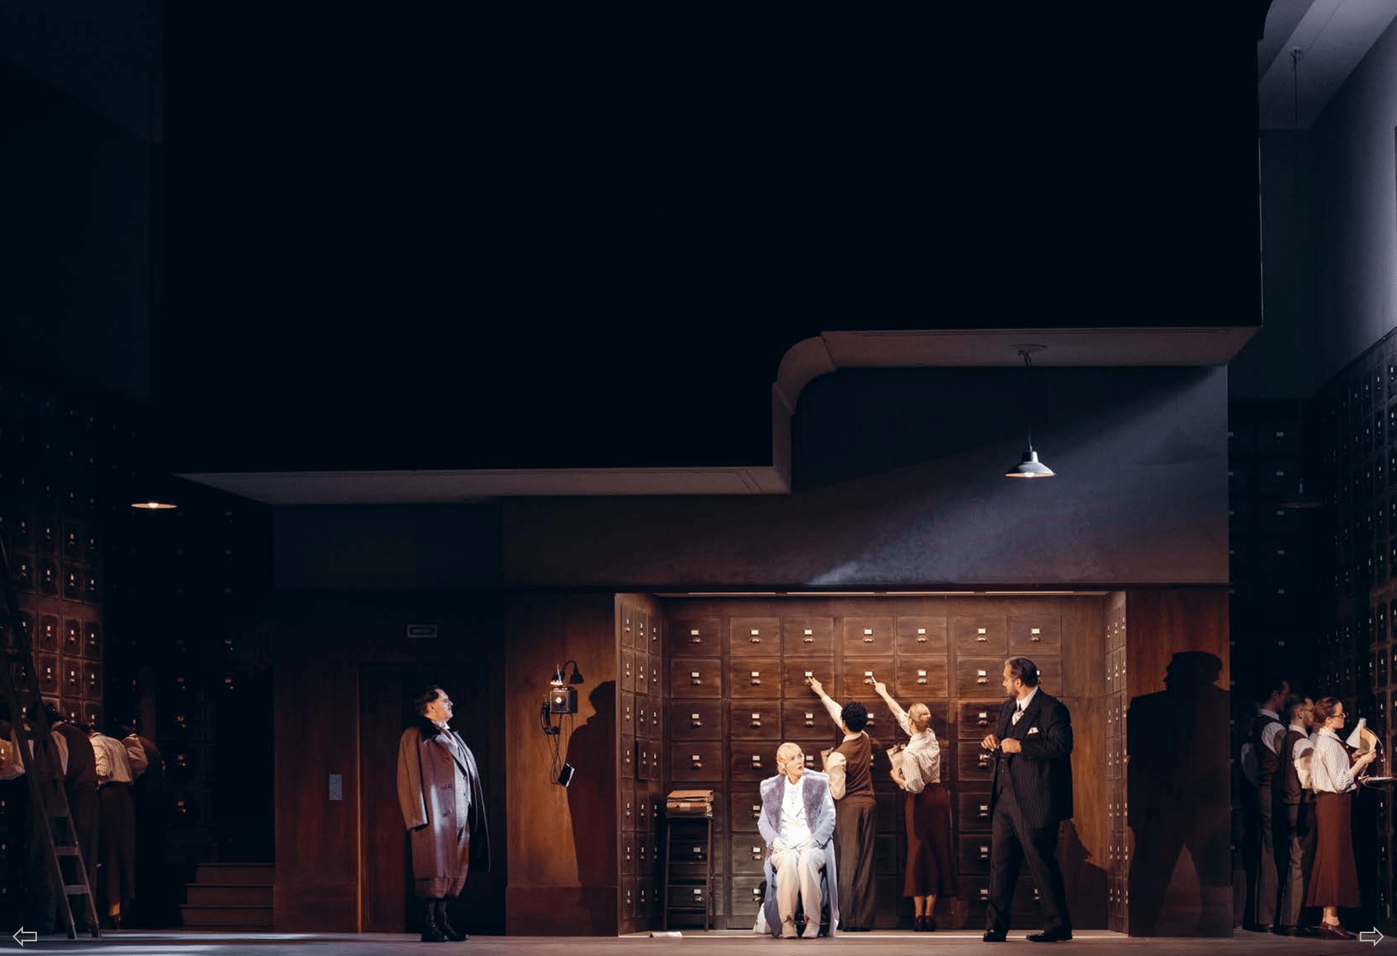
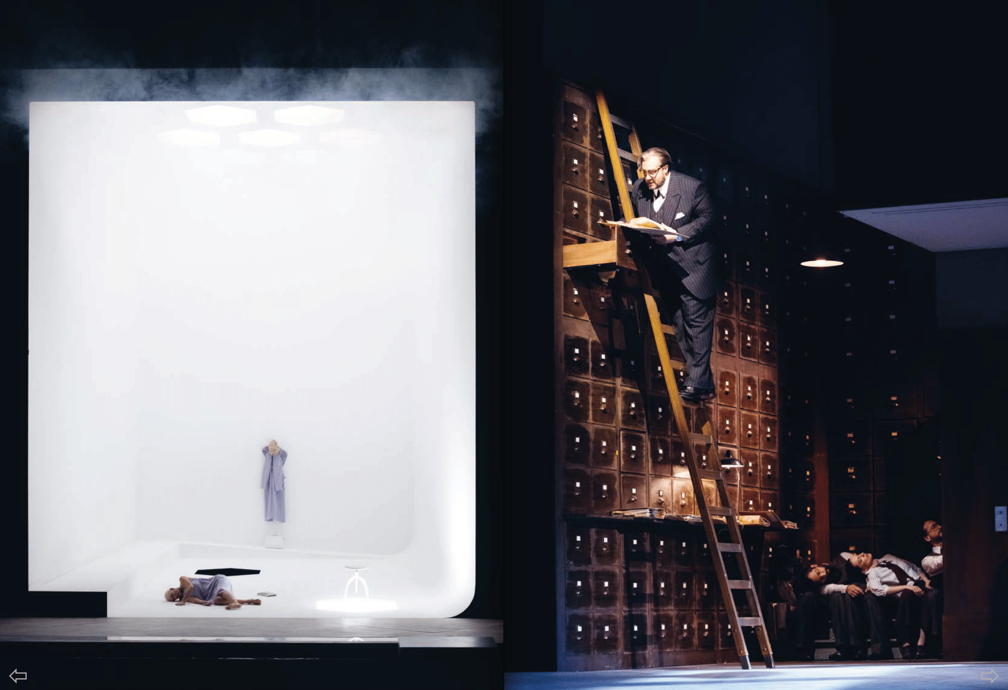
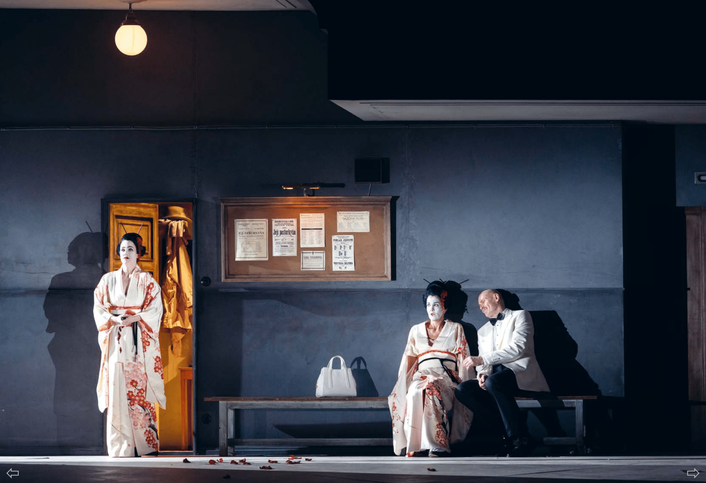
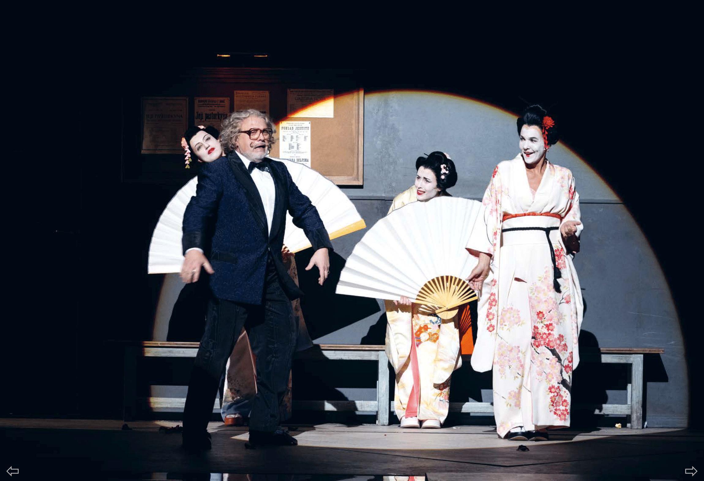

Slide 4
